Slide 1
Java Web开发基础
Spring Web MVC
华微软件
Notes:
leolztang@gmail.com

Slide 2

基于Java EE Servlet的Web服务端
Spring Web MVC
Agenda

Slide 3
Java EE & Servlet
Java EE
Application Server
Web Tire
（servlet、jsp、webservice）
Tomcat、Jetty
JNDI
WAS、JBoss
Java SE
EJB
JRE
JPA
APIs
Hibernate、OpenJPA
Validation
Hibernate Validation
Security
Notes:
关于JSP
https://docs.oracle.com/javaee/7/tutorial/servlets001.htm#BNAFE
JavaEE：
https://docs.oracle.com/javaee/7/tutorial/index.html

Slide 4
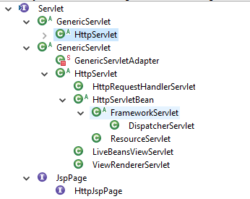
Servlet
Servlet是Java编写的交互式服务端应用程序。
Servlet理论上可以支持任何请求方式。Servlet通常被用于开发web应用程序，这就是HttpServlet （javax.servlet, java.servlet.http）。
Notes:
Servlet :
https://docs.oracle.com/javaee/7/tutorial/servlets001.htm#BNAFE

Slide 5
Servlet容器
Servlet容器的主要任务是管理servlet的生命周期，常用的servlet容器有：tomcat，jetty等（不仅是servlet容器，也是web容器）。
Servlet容器必须按照Servlet规范实现。
Notes:
Servlet 3.0 spec
http://download.oracle.com/otn-pub/jcp/servlet-3.0-fr-oth-JSpec/servlet-3_0-final-spec.pdf

Slide 6
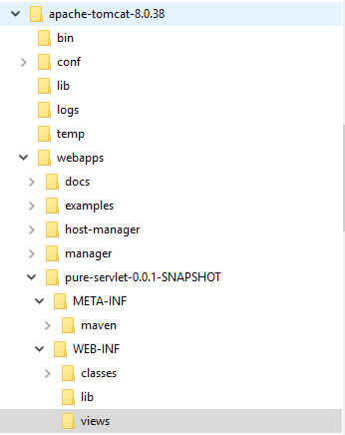
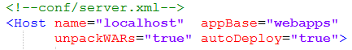
Servlet容器
项目名称
localhost:8080/pure-servlet-0.0.1-SNAPSHOT/
Servlet 规范
以及web.xml
自定义

Slide 7
Servlet工作示意图
Web容器
1
资源控制器
Servlet
0
Context
Servlet Mapping
4
6
5
业务
Service
3
2
视图
JSP Servlet
模型
Model
Notes:
0：用户发送请求
1：容器context根据web.xml定义的servlet mapping找到该请求的Servlet类，通常，在web.xml定义了很多自己实现的业务相关的Servlet
2、3、：资源控制器通过业务逻辑获取模型
4：Servlet将请求forward到一个JSP资源
5、Web容器根据4指向的地址解析JSP页面（JSP实际是一个servlet，此步骤有点类似步骤1）
6： 返回响应
关于JSP
http://docs.oracle.com/javaee/6/tutorial/doc/bnafe.html
http://blog.csdn.net/kaixinbingju/article/details/9409927

Slide 8
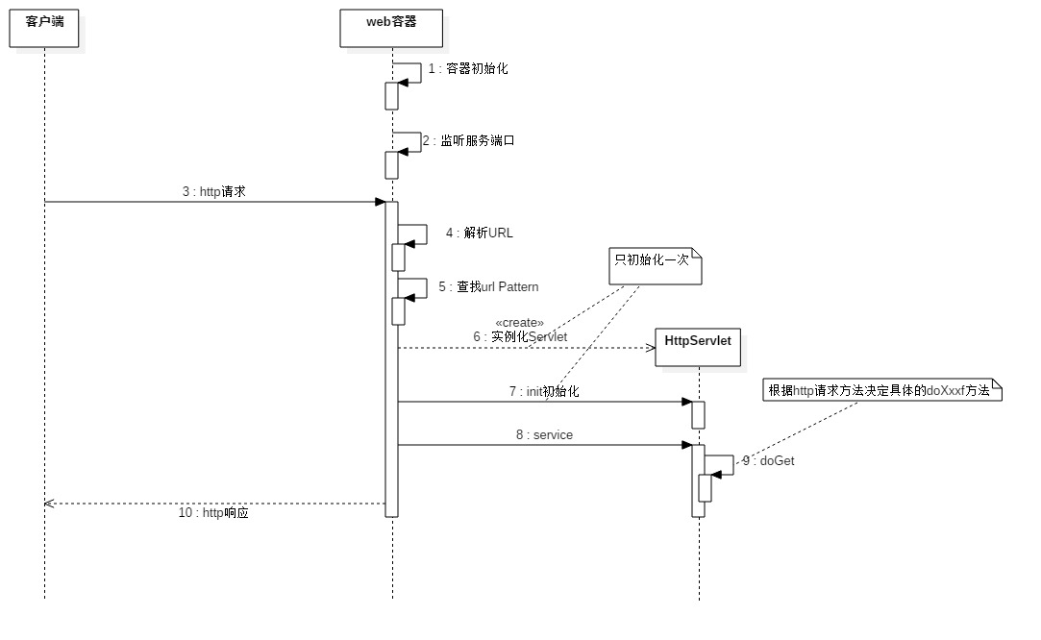
Servlet工作示意图
Notes:
Servlet :
https://docs.oracle.com/javaee/7/tutorial/servlets001.htm#BNAFE

Slide 9
Spring Web MVC工作示意图
Web容器
1
2
Context
Servlet Mapping
前端控制器
DispactherServlet
资源控制器
Controller
0
ModelAndView
8
5
7
6
Model
业务
Service
4
3
视图
View
模型
Model
Notes:
0：用户的http请求和响应
1：容器context根据web.xml定义的servlet mapping找到该请求的Servlet类，通常只有一个Servlet-DispacherServlet
2：前端控制器转发请求到相应资源控制器
3、4：资源控制器通过业务逻辑获取模型
5：资源控制器将模型封装到ModelAndView并返回到前端控制器
6、7：通过ViewResolver解析视图，并将数据渲染到视图
8： 返回响应
Spring MVC更多细节：
http://jinnianshilongnian.iteye.com/blog/1594806
http://spring.cndocs.ml/

Slide 10
基于Spring Boot的Spring Web MVC工作示意图
Spring Web Application Context
SpringApplication对spring容器的初始化
a
内置Web容器
0
Context
Servlet Mapping
同Spring MVC步骤1-8
Notes:
a: Spring boot的入口程序为SpringApplication，之后将会进行一系列的初始化工作，主要包括Spring容器的初始化（Resource、Bean的自动发现和装配）、内置web容器的初始化（使用spring context收集到的配置设置、启动web容器）
0-8：同Spring web MVC
关于SpringApplication初始化的细节太多，建议有一定spring基础再阅读源代码。以下博客对流程描述比较模糊
http://blog.csdn.net/hengyunabc/article/details/50120001
http://www.cnblogs.com/xinzhao/p/5551828.html
更多关于spring的入门demo可以参考：
https://github.com/spring-projects/spring-boot/tree/master/spring-boot-samples
https://spring.io/guides/

Slide 11

Q&A

